Slide 1


ВСЕРОССИЙСКИЙ НАУЧНО-ИССЛЕДОВАТЕЛЬСКИЙ ИНСТИТУТ ГЕНЕТИКИ И РАЗВЕДЕНИЯ СЕЛЬСКОХОЗЯЙСТВЕННЫХ ЖИВОТНЫХ ФИЛИАЛ ФЕДЕРАЛЬНОГО ГОСУДАРСТВЕННОГО БЮДЖЕТНОГО НАУЧНОГО УЧРЕЖДЕНИЯ «ФЕДЕРАЛЬНЫЙ ИССЛЕДОВАТЕЛЬСКИЙ ЦЕНТР ЖИВОТНОВОДСТВА – ВИЖ ИМЕНИ АКАДЕМИКА Л.К. ЭРНСТА»
Перспективы геномной селекции в форелеводстве на примере генотипирования радужной форели по однонуклеотидному варианту в гене BMP-2
Подготовил: Аспирант ФИЦ ВИЖ им. академика Л.К. Эрнста,
Младший научный сотрудник ВНИИГРЖ,
Николаева Ольга Анатольевна
Исследования выполнены по теме государственного задания № 124020200114-7.

Slide 2
Инструменты геномной селекции рыб в настоящее время включают в себя:
Коммерческие ДНК-чипы, большинство из которых содержат 50–60K однонуклеотидных полиморфизмов. Подходят для целей геномной селекции, не эффективны для точного обнаружения локусов количественных признаков (QTL).
Чипы высокой плотности, в которых более 500K SNP. Эффективны, но высокие финансовые затраты на генотипирование.
Генотипирование методом ПЦР в режиме реального времени с зондами. Недорогой метод, но необходима информация о локализации полиморфизма в геноме и варианты замены.

Slide 3
Ген Bone Morphogenetic Protein-2 (BMP-2) функции и перспективы применения:
Влияет на процессы скелетных образований и мышц
Вовлечен в эмбриогензе и раннем онтогенеза в остеогенез, нейрогенез,
развитие глазной системы, кардиогенез
Задействован в регуляции различных физиологических систем
Полногеномный поиск ассоциаций (исследование Reis Neto et al., 2019)¹
помощью плотной панели чипа 57K SNP идентифицировал BMP-2 как гена-кандидата, лежащего в основе роста костистых рыб
Результаты секвенирования BMP-2 в (исследование Щербакова Ю.С.,
Тыщенко В.И., 2021)² выявили полиморфные участки
__________________________________________________________________
¹ - Reis Neto R.V. Genome-wide association analysis for body weight identifies candidate genes related to development and metabolism in rainbow trout (Oncorhynchus mykiss) / Yoshida G.M., Lhorente J.P., Yáñez J.M. // Mol Genet Genomics. – 2019. – Vol.294. - №3. – P. 563-571
² - Щербаков Ю.С. Анализ главных компонентов и сравнительная характеристика самок радужной форели трех разных пород / Тыщенко В.И. // Вестник КрасГАУ. - 2021. Т. 8. - С. 113–118.

Slide 4
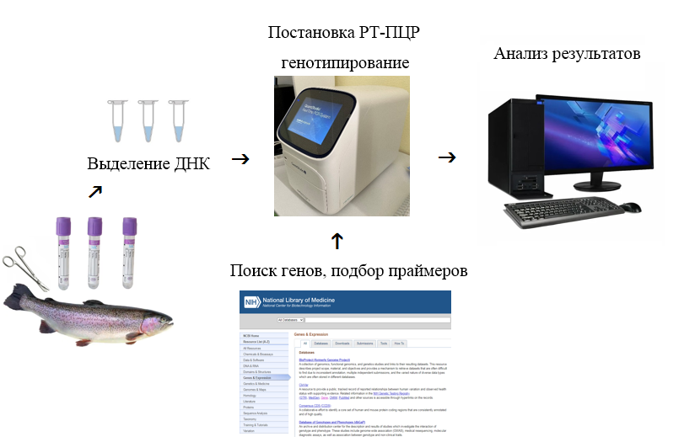
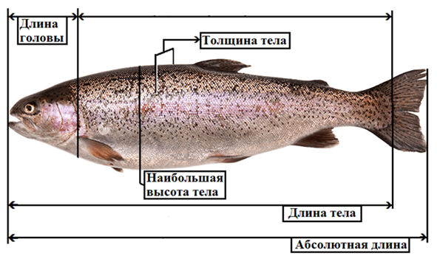
Схема исследования
Отбор биологического материала и фенотипических данных (n=200)
Экстракция и оценка качества ДНК (концентрация не менее 100ng/µl, чистота более 1,80 – NanoDrop2000, USA)
Подбор праймеров и зондов для ПЦР в режиме реального времени (онлайн сервис Integrated DNA Technologies )
Проведение ртПЦР (набором «БиоМастер HS-qPCR-Спец» на приборе ThermoFisher QuantStudio5, USA)
Статистическая обработка полученных результатов
4
5
2
3
1

Slide 5
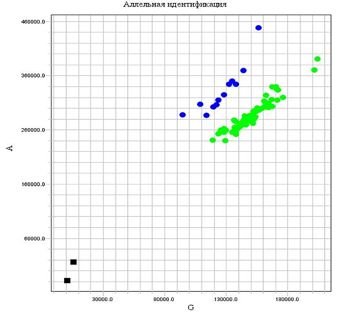
Результаты исследования
Подбор In Silico праймеров и зондов для полиморфного участка A/G на 4 хромосоме в позиции 28632407
График аллельной дискриминации генотипированных образцов.
l- генотип AG, l – генотип GG, n - контроль
Название | Последовательность | Краситель | Гаситель | Длина фрагмента
Прямой праймер | GGACTAGTCAGTTCATTACTCATTCT | - | - | 129 п.н.
Обратный Праймер | GTACGCCTAATTACGTGGTTCT | - | -
Зонд 1 | CGCACTCTTTATACGCAATTACGCACGT | FAM | BHQ1
Зонд 2 | CGCACTCTTTATGCGCAATTACGCACG | R6G | BHQ1

Slide 6
Размерно-весовые показатели самок-производителей (n=200) радужной форели с различными генотипами SNP в гене BMP-2
Показатель | Генотип
 | AA | AG=16 | GG=184
Масса рыбы, г. | - | 1200,13±19,10 | 1172,62±52,94
Длина тела по Смиту, см. | - | 44,32±0,24 | 44,27±0,67
Длина до конца чешуйчатого покрова, см | - | 41,17±0,23 | 41,09±0,64
Длина головы, см. | - | 8,37±0,05 | 8,21±0,12
Высота тела, см. | - | 10,97±0,07 | 10,92±0,23
Толщина тела, см. | - | 4,79±0,03 | 4,77±0,10
Примечание: a-b при Р <0,01

Slide 7
Заключение
В результате проведенного исследования была успешно подобрана и апробирована система генотипирования радужной форели методом ПЦР в режиме реального времени с использованием зондов. Благодаря разработке инструментов, которые позволят проводить геномную селекцию для улучшения качества выращиваемых гидробионтов, можно заметно улучшить производственные показатели аквакультуры. Генетические вариации могут быть применены в маркер-ассоциированной селекции для ведения отбора в соответствии с генотипом, в ассоциативном картировании, где устанавливается взаимосвязь генотипа и фенотипа. Данное исследование позволило разработать и апробировать тест-систему для генотипирования по нуклеотидной замене в позиции 4:28632407 A/G в гене BMP-2 радужной форели породы Рофор. Полученные результаты могут быть использованы в геномной селекции радужной форели.

Slide 8
Спасибо за внимание!

